Slide 1
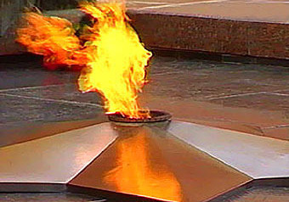
Герои отечества – наши земляки!
Герои Кунашакского района
Выполнили: 6^{Б} класс
МБОУ «Кунашакская СОШ»
Руководитель: Валеева Рита Рамильевна
2014 год

Slide 2
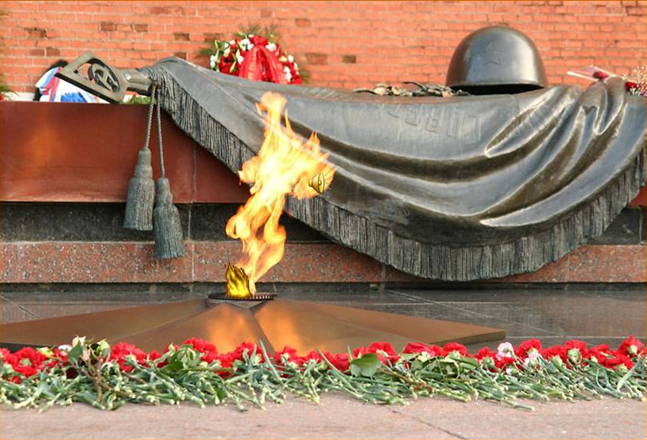

Slide 3
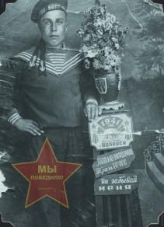
Бикташев Юлдаш
Бикташев Юлдаш Ильясович 1924 года рождения. Он родился в селе Большой-Октябрь Кунашакского района, отсюда и ушел на фронт. Воевал под Сталинградом и в Берлине, был ранен награжден орденами и медалями. Пришел с войны в 1946 году весной.
Умер в 1980 году, похоронен в селе Ново-Бурено.

Slide 4
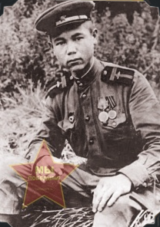
Байтурин Байжигит Байтурович
Родился в феврале 1925 года в д. Аминево Кунашакского района. В 1942 году его призвали в армию, для этого он на один год увеличил свой возраст. В 1943 году Байтурин Байжигит попадает на фронт. Прошел славный боевой путь. Был танкистом, командиром знаменитого танка Т-34. Воевал под командованием генерала армии Рыбалко. Освобождал Украину, Белоруссию, Чехословакию и Польшу. Закончил войну в Германии, получил много наград. Вернулся домой к своей матери в 1947 году.
Умер 7 июля 1973 году.

Slide 5
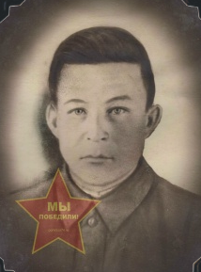
Батыршин Хаммат Шагижиганович
Батыршин Хаммат Шагижиганович 1910-1945гг. Родился в Кунашакском районе Челябинской области. Красноармеец. Героически погиб 21.03.1945. в Германии(В.Силезия. д.Киттельдорф.

Slide 6
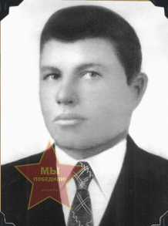
Альмухаметов Бари
Годы жизни: 1910- 1941гг. Место рождения: Челябинская область, Кунашакский район, д. Султаново. Ноябрь 1941г. пропал без вести. Копия похоронки выдана: Сталинским городским районным РВК ч. 1 от 18 октября 1947г. № 511а г. Челябинск.

Slide 7
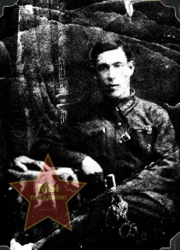
Ахметшин Исхак
Родился 1908 г. Место рождения: д. Сарино, Саринский сельсовет, Кунашакский р-он, Челябинская обл.
Призван Кунашакским райвоенкоматом, Челябинской обл. в августе 1941 г.
Письменная связь прекратилась с 1942 г.
По знакам отличия (определили сами) генерал-лейтенант.
Числится без вести пропавшим (по одним данным – 1946 г.), а по другим – известно место захоронения.

Slide 8
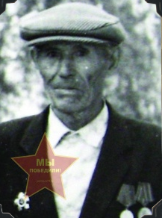
Байгазин Нургас Ирхужинович
Байгазин Нургас родился в д. Сураково Кунашакского района Челябинской области. Родился 15 февраля 1917г.
Умер 14 октября 1992г. в возрасте 75 лет.

Slide 9
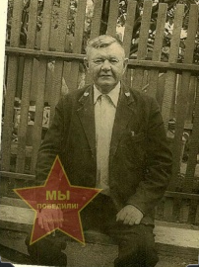
Агзамов Яхия Харисович
Агзамов Яхия Харисович 16 ноября 1926 года рождения, родился в селе Муслюмово, Кунашакского района,Челябинской области.
В 16 лет пошел добровольцем в 1941 году на фронт. Воевал в Белорусских фронтах ,был ранен сквозным ранением, и тогда направили в госпиталь в Махачкалу, оттуда уже вернулся домой на родину.
Был награжден медалями и орденами:
Медаль за Отвагу
Медаль за Мужество
Орденом ОТЕЧЕСТВЕННОЙ ВОЙНЫ.
Ушел из жизни 12 сентября 2000 года.

Slide 10
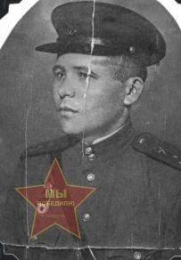
Абдрахманов Файзрахман Абдрахманович
Родился 1916 года,член ВКП(б) с 1942 года, в РККА 1937-1940
Место призыва: Кунашакский РВК, Челябинская обл., в 1941 год.
На фронтах ВОВ с 15 августа 1942 года.
Лейтенант командир 1го взвода 2го батальона отдельного минометного дивизиона 9-й истребительной бригады 10-й Армии Западного Фронта
Награды:
Орден Красной Звезды (Указ от 5 марта 1943 г.)
номер записи в базе данных: 150407913 Общедоступный электронный банк документов 'Подвиг народа'
Описание Подвига.

Slide 11
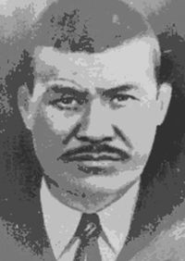
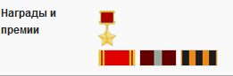
Барый Султанов
Барый Султанов. Родился в с.Халитово Кунашакского района. (17 января 1907 — 21 января 1945) — советский военный, Герой Советского Союза, старший сержант, командир пулеметного отделения 1264-го стрелкового полка 380-й стрелковой дивизии 50-й армии 2-го Белорусского фронта, участник Великой Отечественной войны

Slide 12
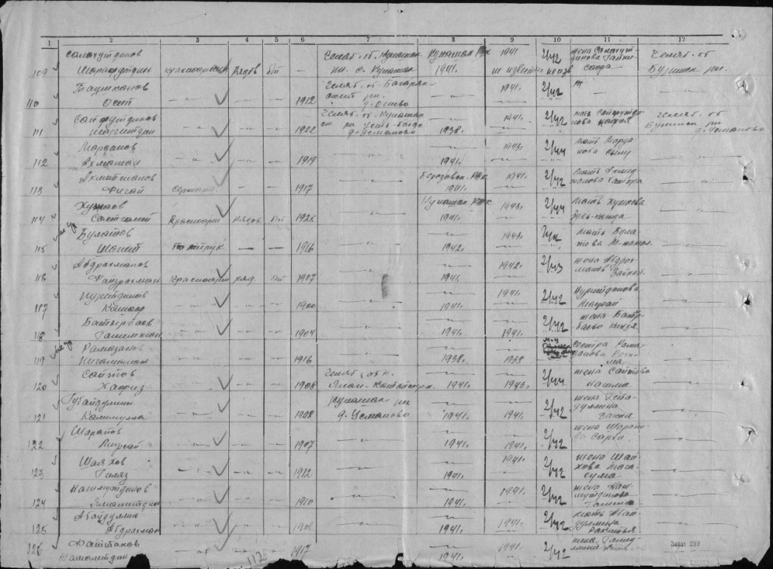
Абайдуллин Абдрахман
Дата рождения 1908 г.
Место рождения Челябинская обл., Кунашакский р-н, Усть-Баг. с/с, д. Усманово
Дата и место призыва __.__.1941 Кунашакский РВК, Челябинская обл., Кунашакский р-н
Воинское звание красноармеец
Причина выбытия пропал без вести
Дата выбытия __.02.1942

Slide 13
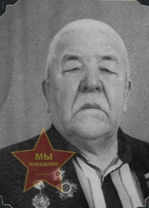
Вагапов Барый Ульмасович
Вагапов Барый
Ульмасович.
Родился 17 августа 1924 г. В Кунашаке Челябинской области, здесь же рос, учился.
Номер страницы в Книге Героев: 4.

Slide 14
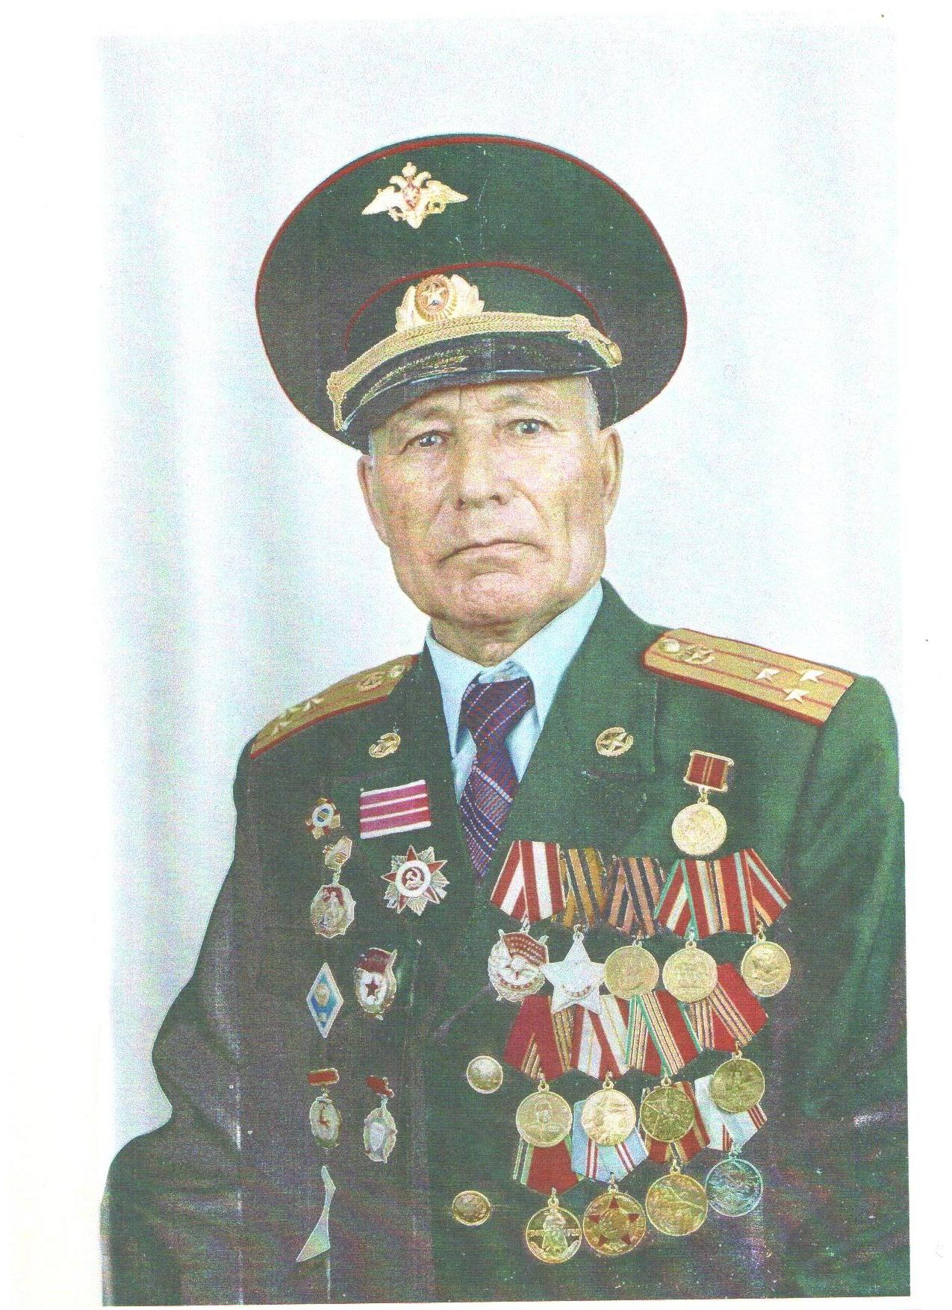
Вакилов Гаибназар Мавлявиевич
(1925-2006)
Почетный гражданин Кунашакского района. Полковник в отставке.
Активный защитник Отечества, участник войны 1942-1945 г. против фашистской Германии. В боях по защите Родины участвовал 450 дней,90 дней лечился в госпиталях после трехразового ранения и 1 контузии. Участвовал в освобождении от фашизма: Украины, Молдавии, Румынии, Венгрии, Чехословакии и Австрии.
За проявленную отвагу и храбрость, награжден 17 государственными наградами.

Slide 15
Слава ветеранам!
Фашисты на Родину нашу напали,
Но дедушки наши ее защищали.
И вот над Берлином Советский наш флаг
Ура! Мы захватили фашистский рейхстаг!
Слава ветеранам Великой войны!
Вам все благодарны и дарят цветы!
За то, что вы жизней так много спасли,
За то, что вы страх из сердец унесли!

